Slide 1
Ako (sa) vzdelávať v dnešnom digitálnom svete? Moderná škola potrebuje učiteľov
Prírodovedecká fakulta
Univerzita P. J. Šafárika v Košiciach

Slide 2
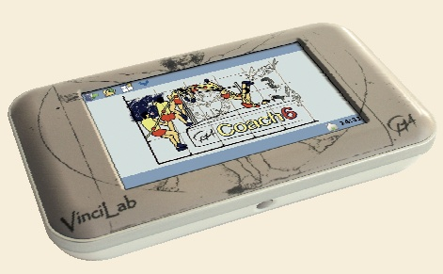
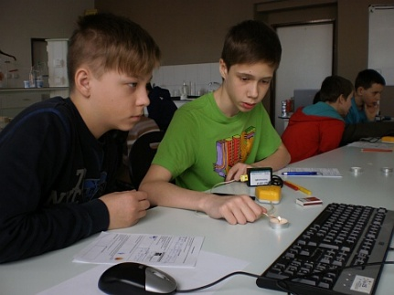
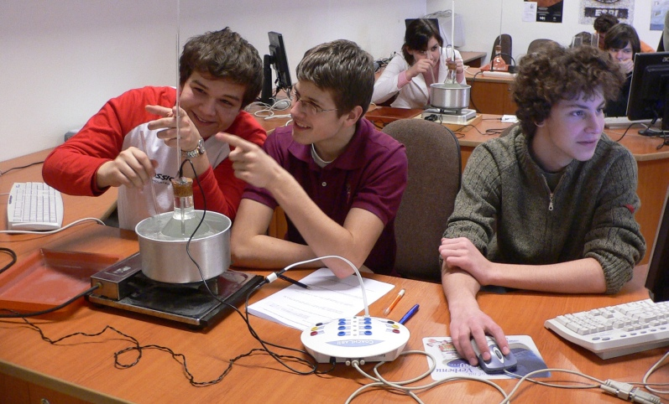
Digitálne technológie a informačná spoločnosť
dostupnosť informácií
vizualizácia a interaktivita
náročnosť pochopenia
tvorivé spracovanie informácií
kolaboratívna práca

Slide 3
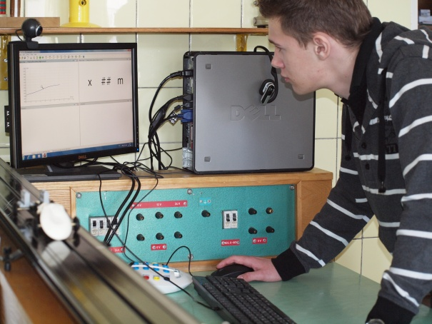
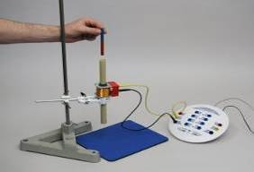
Čo by sme sa mali učiť?
pozorovať okolitý svet
pýtať sa a zaujímať sa o okolie
formulovať problémy
navrhovať a plánovať skúmania
získavať a vytvárať údaje
spracovávať a vyhodnocovať informácie
prezentovať a obhajovať svoje riešenia
argumentovať a vysvetľovať
.....

Slide 4
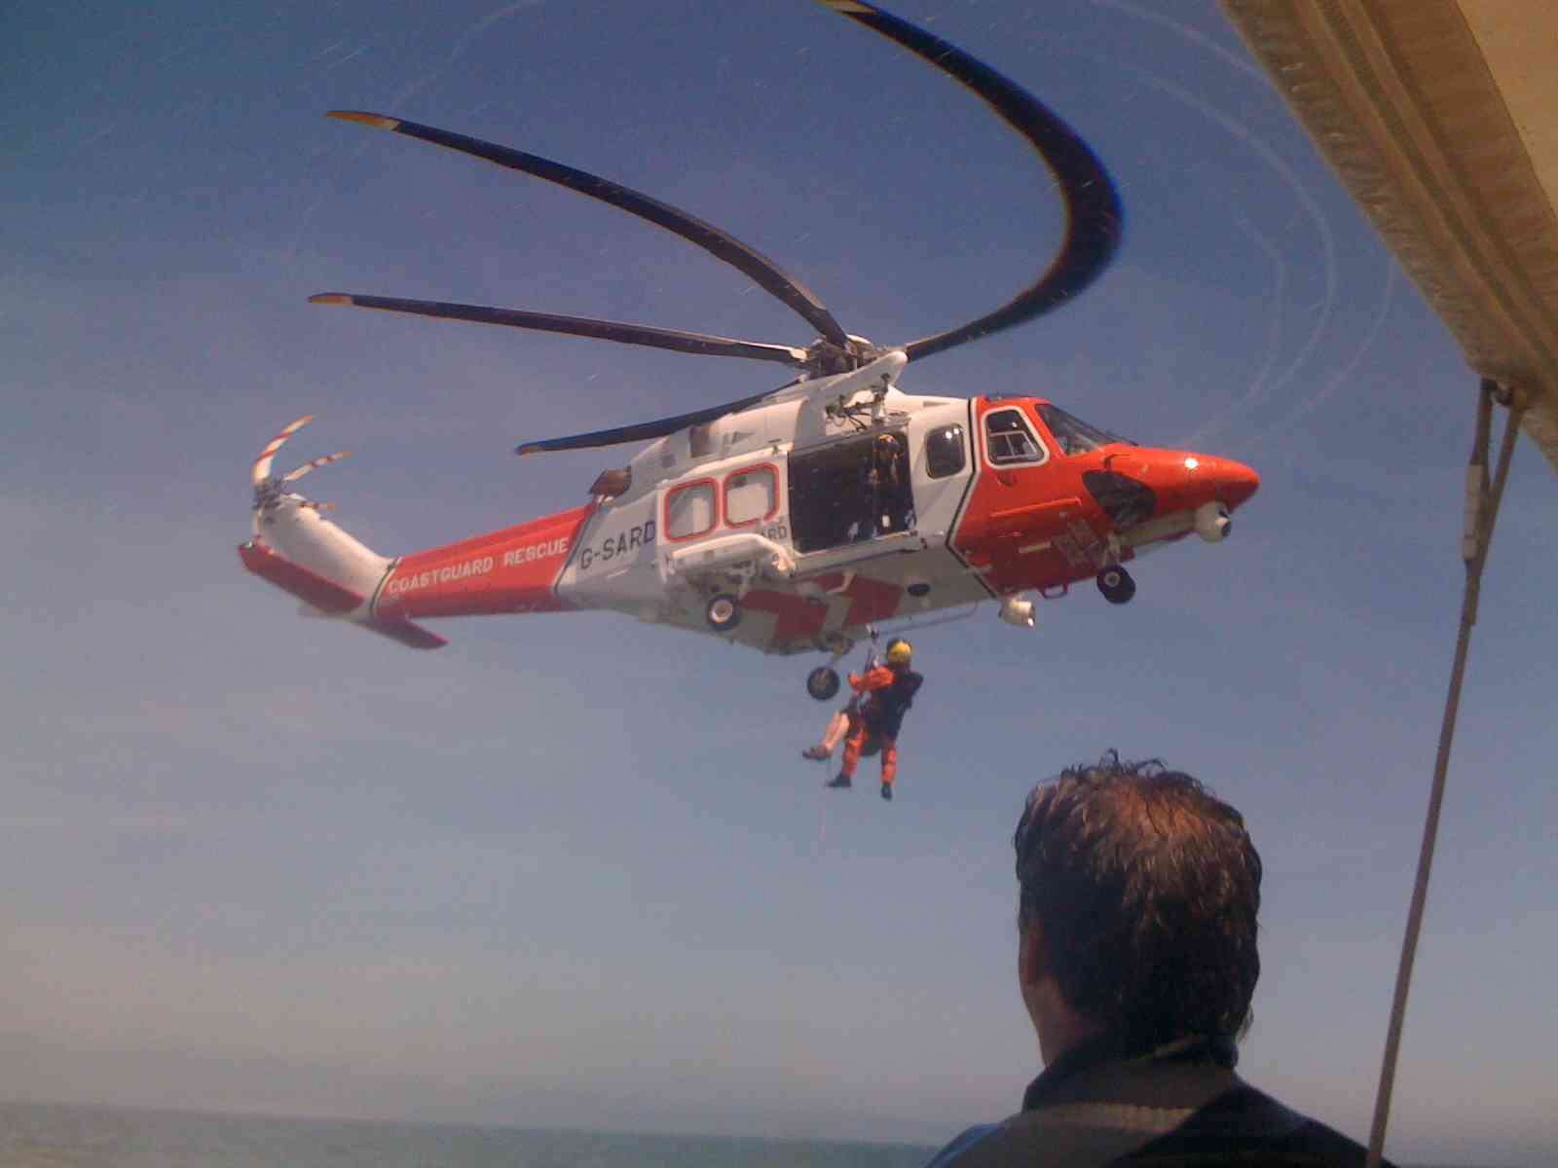
Čo vás na fotografii zaujalo?

Slide 5
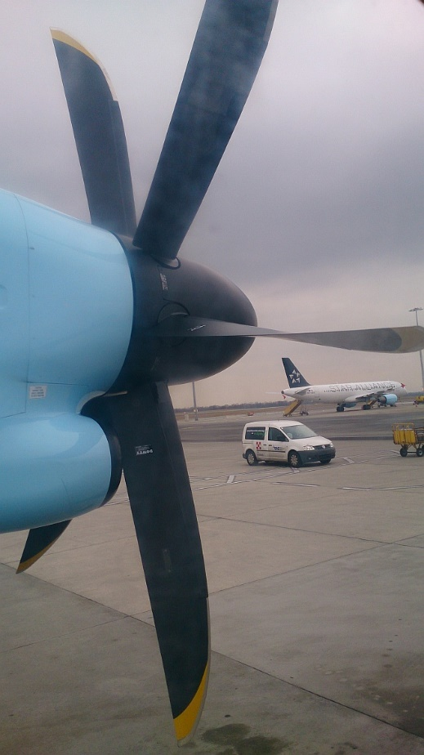
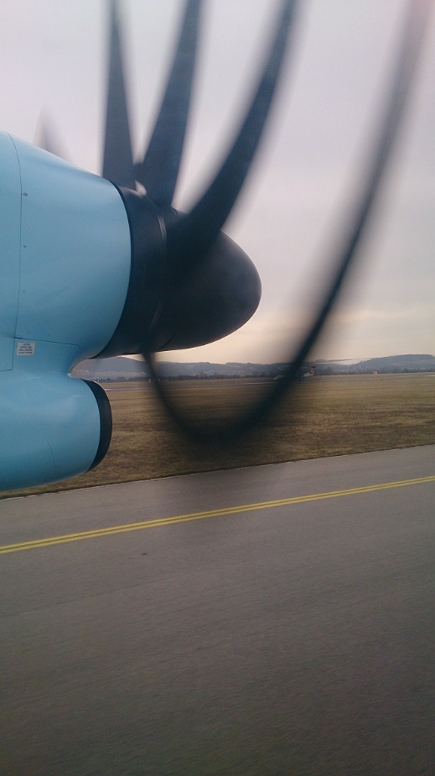
Aj toto si môžete sami nafotiť

Slide 6
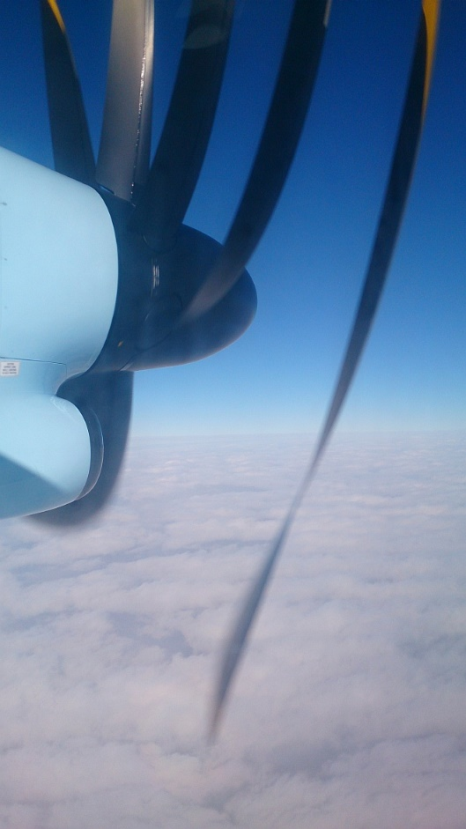
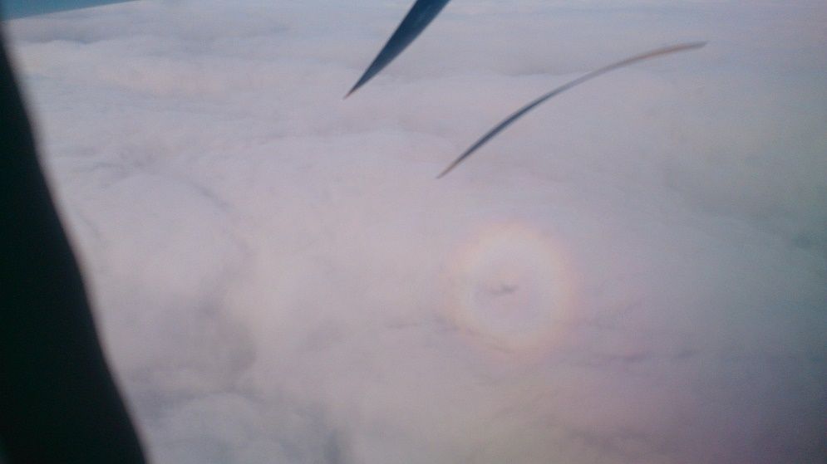
Aj toto si môžete sami nafotiť

Slide 7
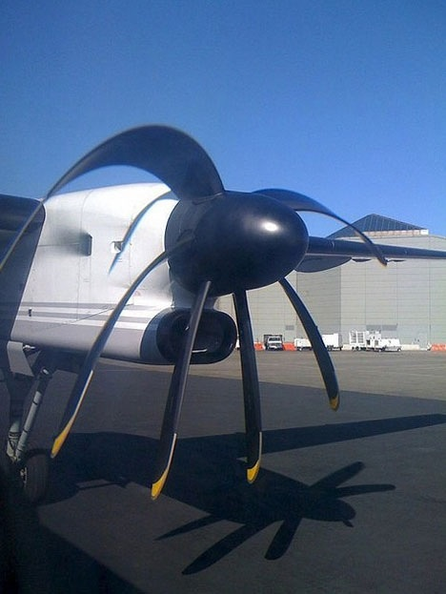
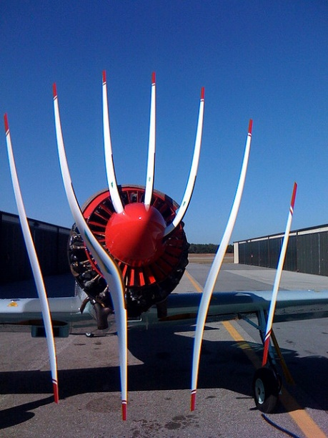
Čo na to google?

Slide 8
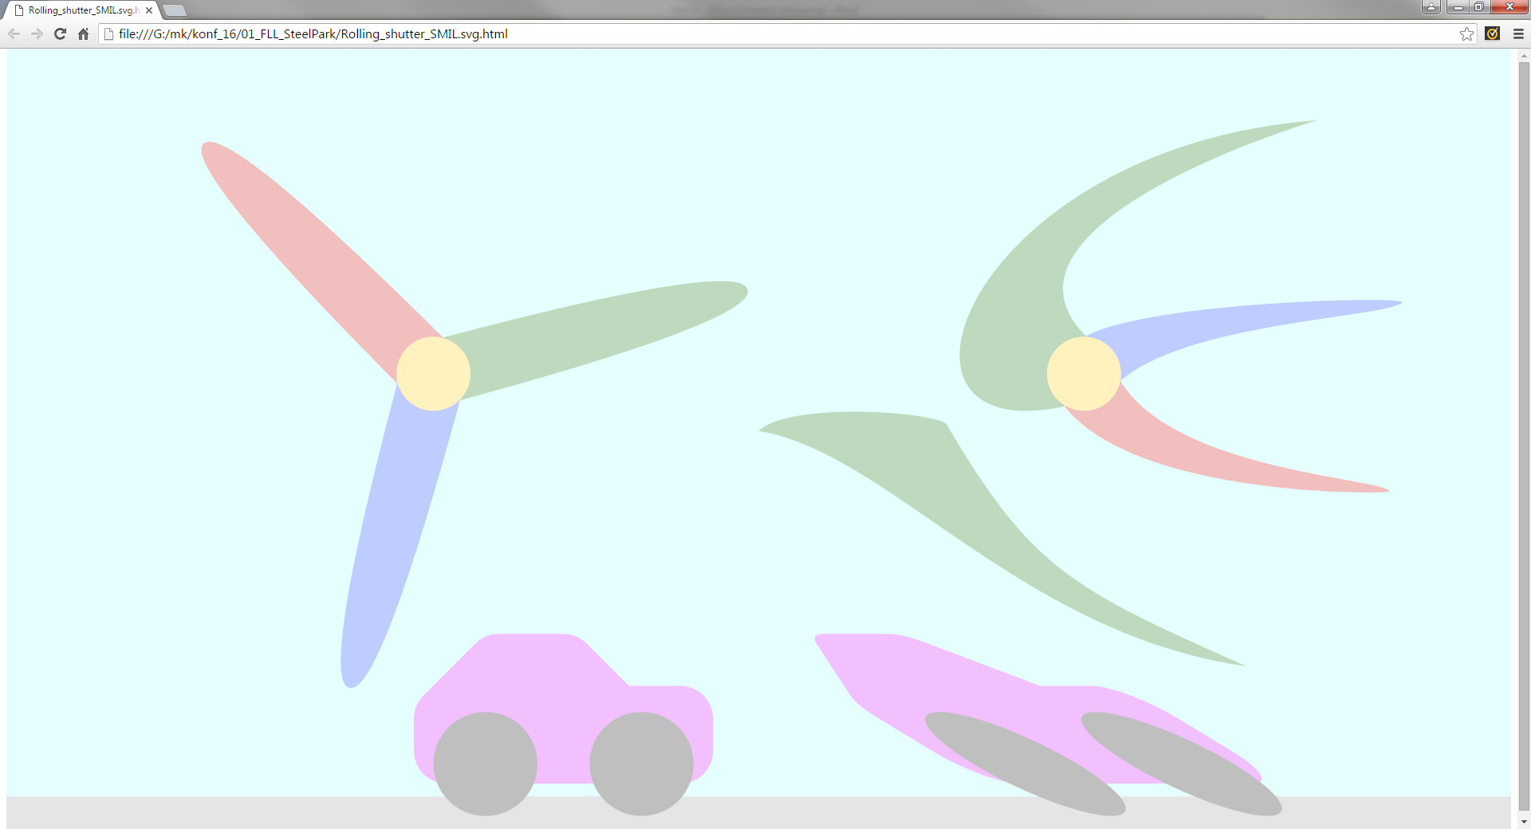
The Rolling Shutter Effect

Slide 9
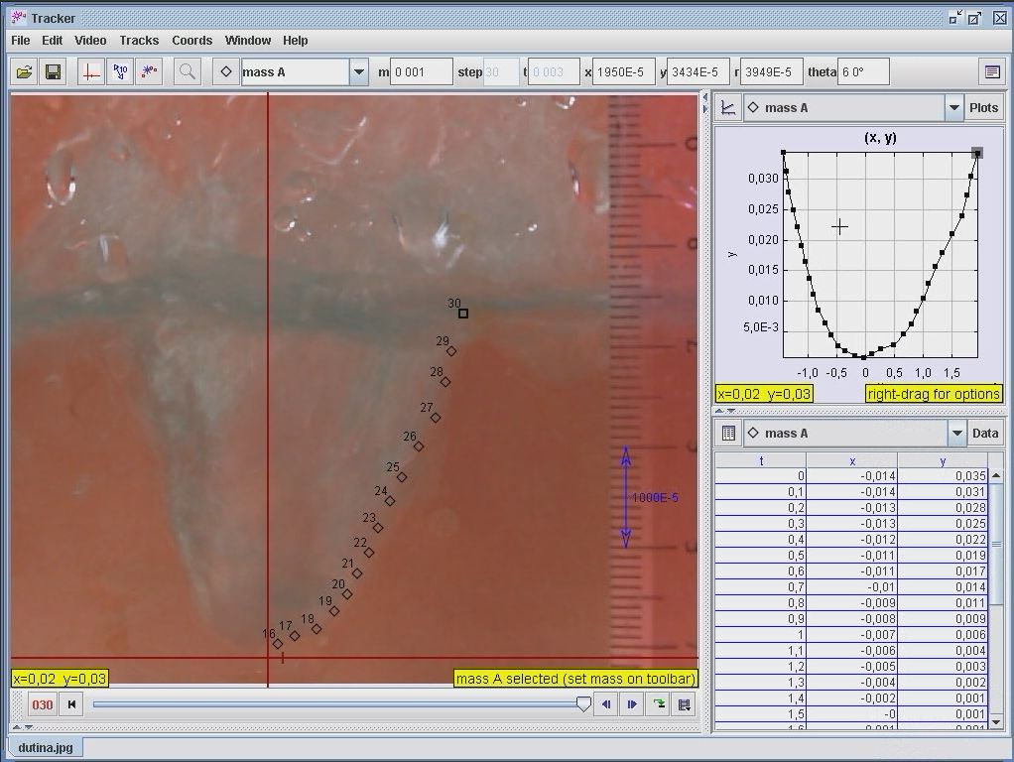
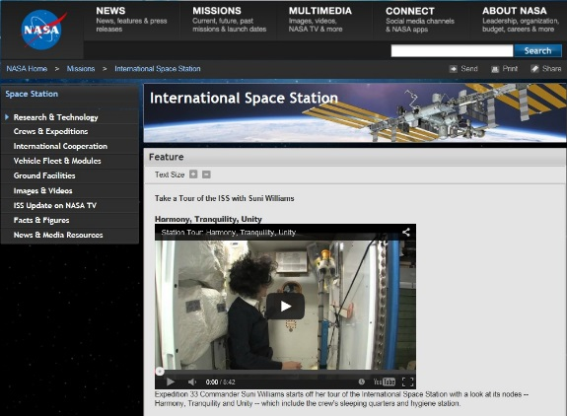

Ako sa potrebujeme učiť?
motivačne,
interaktívne,
s porozumením,
tvorivo,
viacjazyčne,
...

Slide 10
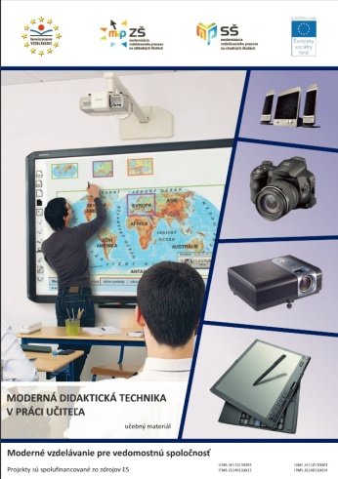
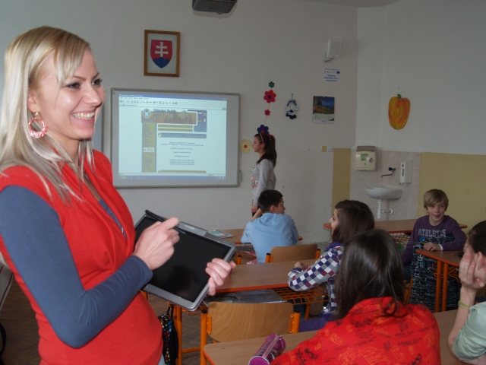
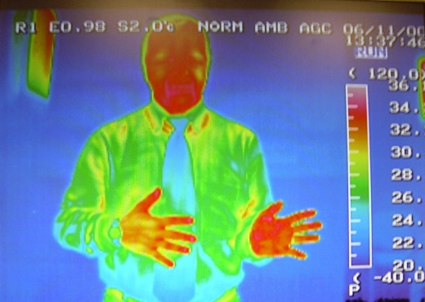
Kto nás má učiť?
Google?
Facebook?
YouTube?
Moderný učiteľ, ktorého učenie baví

Slide 11
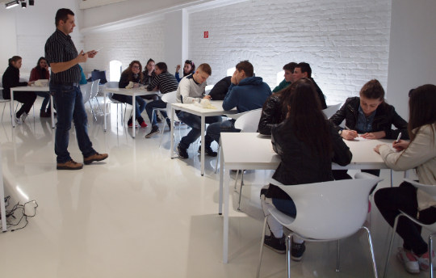
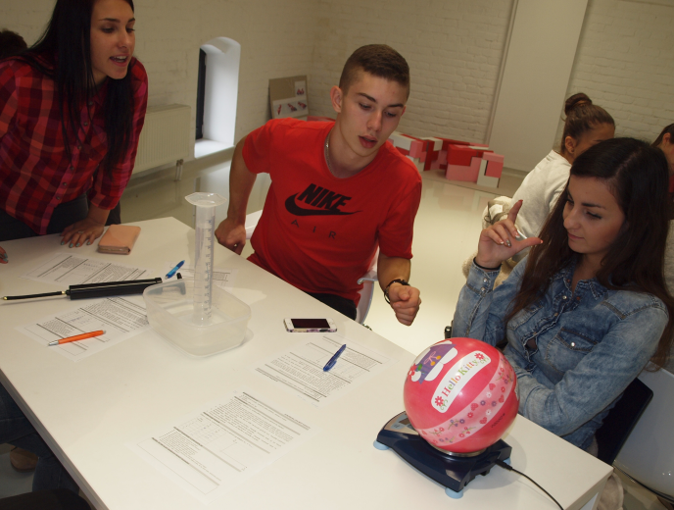
Prečo som práve ja učiteľom?
Mám rád, keď:
dokážem inému pomôcť, poradiť, vysvetliť,
komunikujem s mladými ľuďmi,
vykonávam tvorivé činnosti,
riešim rôznorodé aktivity,
pracujem v kolektíve,
som zodpovedný za niečo/niekoho.

Slide 12
Má učiteľstvo budúcnosť?
aktuálne je na Slovensku cca 75 000 učiteľov ZŠ a SŠ
4500 učiteľov má nad 60 rokov
už teraz chýbajú učitelia prírodovedných predmetov
Čo bude o 5 rokov?
Nehľadaj inde, čo máš na dosah
Prírodovedecká fakulta UPJŠ v Košiciach
pripravuje budúcich učiteľov
matematiky, fyziky, informatiky, biológie, chémie a geografie
http://www.upjs.sk/prirodovedecka-fakulta/

